Slide 1
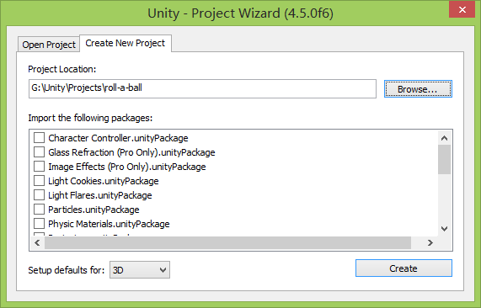
Unity3D
内 置 资 源
可选2D或3D游戏

Slide 2
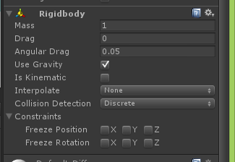
Rigidbody的使用
质量
摩擦力
转动阻力
冻结相应的方向或旋转

